Slide 1
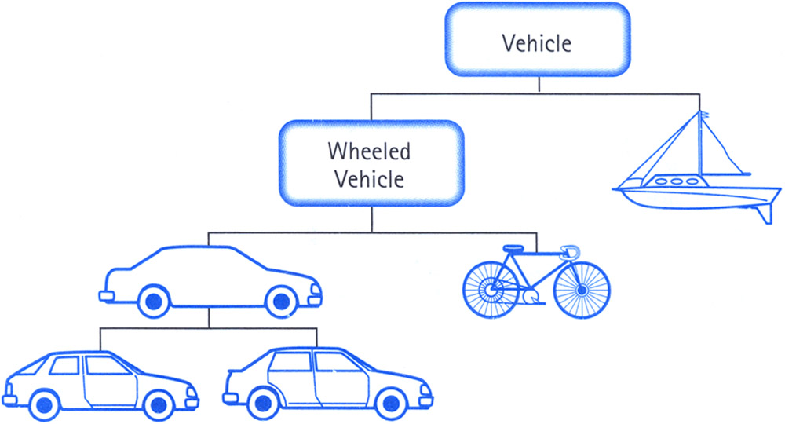

Objekt-Orientierte Programmierung
VORLESUNG 3
OOP

Slide 2
Ausblick
Speicher
Modularisierung
Testen
Grundlagen Objekt Orientierung
Objekte und Klassen in C++
Objektorientierte Programmierung 2023

Slide 3
Speicher & Zeiger

Slide 4
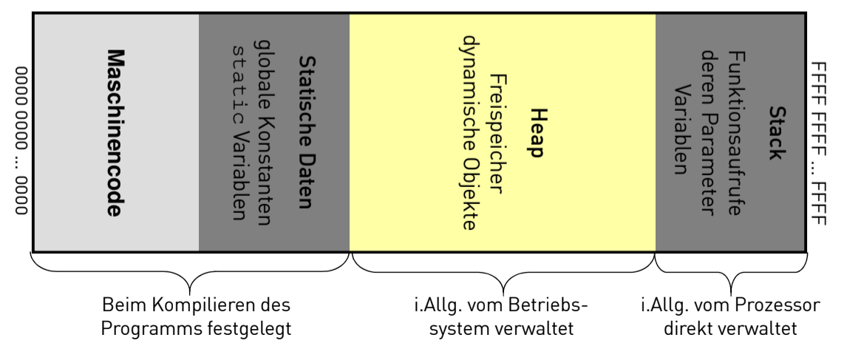
Speicher-Layout
Speicher & Zeiger
Das Betriebssystem stellt jedem Programm einen linearen Speicher zur Verfügung (virtueller Speicher).
Ein C++ Programm benutzt den Speicher folgendermaßen

Slide 5
Verschiedene Arten von Speicher
Speicher & Zeiger
statischer Speicher wird reserviert und besteht so lange, wie das Programm ausgeführt wird
Stackspeicher wird beim Aufruf einer Funktion reserviert und wieder freigegeben, wenn aus der Funktion zurückgekehrt wird (automatisch)
der Stackspeicher wird oft durch den Prozessor direkt verwaltet
Heapspeicher kann im Programm durch spezielle Syntax ausdrücklich reserviert und wieder freigegeben werden (dynamisch )
der Heap- bzw. Freispeicher wird i. Allg. vom Betriebssystem verwaltet
Stack und Heap sind so organisiert, dass sie an beiden Enden des adressierbaren Speichers liegen und aufeinander zuwachsen
wenn sie sich treffen, ist der Speicher erschöpft.

Slide 6

Dynamisch Speicher am Heap reservieren
Speicher & Zeiger
In C++ gibt es den Operator new zur Anforderung von Speicher im Heap
double* pd {new double[4]};
Mit dieser Anweisung fordert das Programm zur Laufzeit vom Betriebssystem
im Heap zusammenhängenden Speicherplatz für 4 double Werte
und die Adresse der ersten double zurückzuliefern
Zum Zugriff auf diesen Speicher speichern wir dessen Adresse.
Wir initialisieren also einen double-Zeiger namens pd mit der zurückgegebenen Adresse.

Slide 7
Dynamisch Speicher am Heap reservieren
Speicher & Zeiger
der Operator new gibt einen Zeiger auf das bereitgestellte Objekt zurück
ist das zur Verfügung gestellte Objekt vom Typ T, so ist der von new zurückgegebene Zeiger vom Typ T*
der Wert des Zeigers ist die Adresse des (ersten) Speicherbytes
new reserviert mit [] mehrere Objekte eines Typs
Array von Objekten
es wird ein Zeiger auf das erste dieser Objekte zurückgegeben
die Anzahl der Objekte, die angelegt werden sollen, kann durch eine Variable angegeben werden
Achtung der Zeiger weiß nicht, ob es ein Objekt oder ein Array ist
int* pi {new int[4]};
double* pd {new double[n]};
der Zeiger weiß aber immer, auf welchen Typ er zeigt

Slide 8
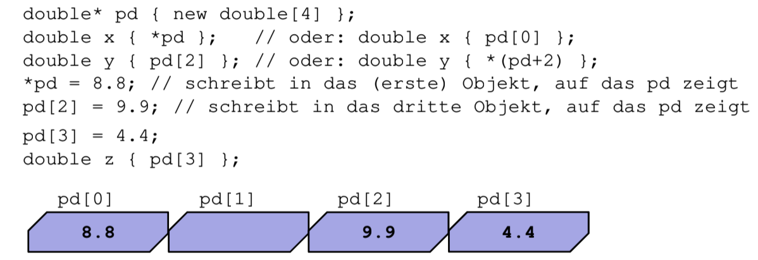
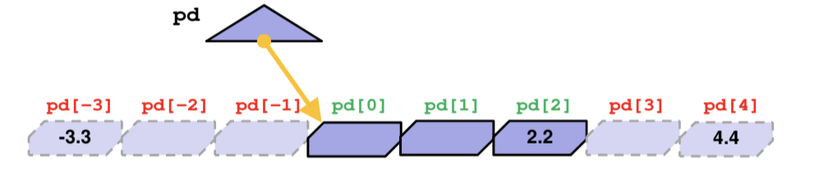
Zugriff über Zeiger
Speicher & Zeiger
für Arrays ist *p identisch mit p[0] (der Indexoperator beginnt bei 0)
es gibt keinerlei Überprüfung der Zugriffe auf Pointer und der Indexe
pd[2] = 2.2; *(pd+4) = 4.4; pd[-3] = -3.3;
Dringend Abgeraten!

Slide 9
Zeiger und Typen
Speicher & Zeiger
Zuweisungen zwischen unterschiedlichen Zeigertypen sind nicht erlaubt
Verletzung der Typsicherheit
double* pd { new int[4] }; // Fehler, falscher Typ
int* pi { new double[4] }; // Fehler, falscher Typ
der Inhaltsoperator * und der Indexoperator [] benötigen die Größe des Elementtyps, um berechnen zu können, wo im Speicher sich ein bestimmtes Element befindet
der Wert pi[2] liegt beispielsweise im Speicher genau zwei int- Blöcke, d.h. zweimal sizeof(int), hinter dem Wert pi[0]
der Wert *(pd+4) liegt genau vier double-Blöcke, d.h. viermal sizeof(double) hinter dem Wert *pd

Slide 10
Initialisierung von Arrays
Speicher & Zeiger
// int-Datenfeld aus vier int
int ai[] {2,4,6,8};
// die Datenfelder hier liegen im Stack (kein new verwendet)
// die letzten 46 int im Datenfeld werden mit 0 initialisiert
const int LEN = 50;
int ai2[LEN] {0,1,2,3};
// alle double im Datenfeld werden mit 0.0 initialisiert
double ad[100] {};
// Länge der Arrays (nur im selben Gültigkeitsbereich !!! )
int alen = sizeof( ad ) / sizeof( *ad );
// Adresse des letzten double im Datenfeld
ad + alen - 1

Slide 11
Initialisierung von Variablen
Speicher & Zeiger
#include <string>
int n; // n = global/static n = 0
int main() {
int n; // non-class: the value is undeterminate
std::string s; // calls default constructor,
// the value is "" (empty string)
std::string a[2]; // calls default constructor,
// creates two empty strings "", ""
int m = n; // value is undeterminate
}

Slide 12
Initialisierung von Zeigern
Speicher & Zeiger
double* p; // zeiger ist nicht initialisiert
*p = 7.5; // dereferenziert - grober Fehler
double* p1 { new double }; // Zeiger OK, Zielwert nicht
double* p2 { new double{5.5} }; // Zeiger und Zielwert OK
double* p3 { new double[5] }; // Zeiger OK, Zielwerte nicht
double* p4 { new double[10]{} } // Zeiger und Zielwerte OK
double* pd { new double[5] { 12.4, 5.3, 15.2, 8.1, 24.0 } };

Slide 13
Speicher im Heap freigeben
Speicher & Zeiger
mit new erzeugte Objekte unterliegen nicht den Gültigkeitsregeln, sie existieren so lange, bis sie wieder gelöscht werden (Operation delete)
delete wird auf die Zeiger angewendet, die von new zurückgeliefert wurden und gibt den reservierten Speicher wieder frei
es gibt zwei Varianten, es muss die jeweils richtige verwendet werden
delete gibt den mit new reservierten Speicher für ein einzelnes Objekt frei
delete[] gibt den mit new reservierten Speicher für ein Array von Objekten frei
der Compiler prüft nicht, ob die richtige Variante verwendet wurde
der Compiler prüft nicht, ob der Pointer nach Freigabe noch benutzt wird

Slide 14
Memory Errors
Speicher & Zeiger
Ungültiger Speicherzugriff
Zugriff auf nicht initialisierten oder freigegebener Speicher
Speicherlecks
Speicher wird reserviert, aber niemals freigegeben
Es gibt Tools die Code oder ausführbare Programme auf Speicherlecks untersuchen
nicht übereinstimmende Reservieren-Freigabe
alloc - free (wie in C)
new - delete
Freigeben von Speicher, der nie reserviert wurde
Wiederholte Freigabe
Freigeben von Speicher, der bereits freigegeben wurde

Slide 15
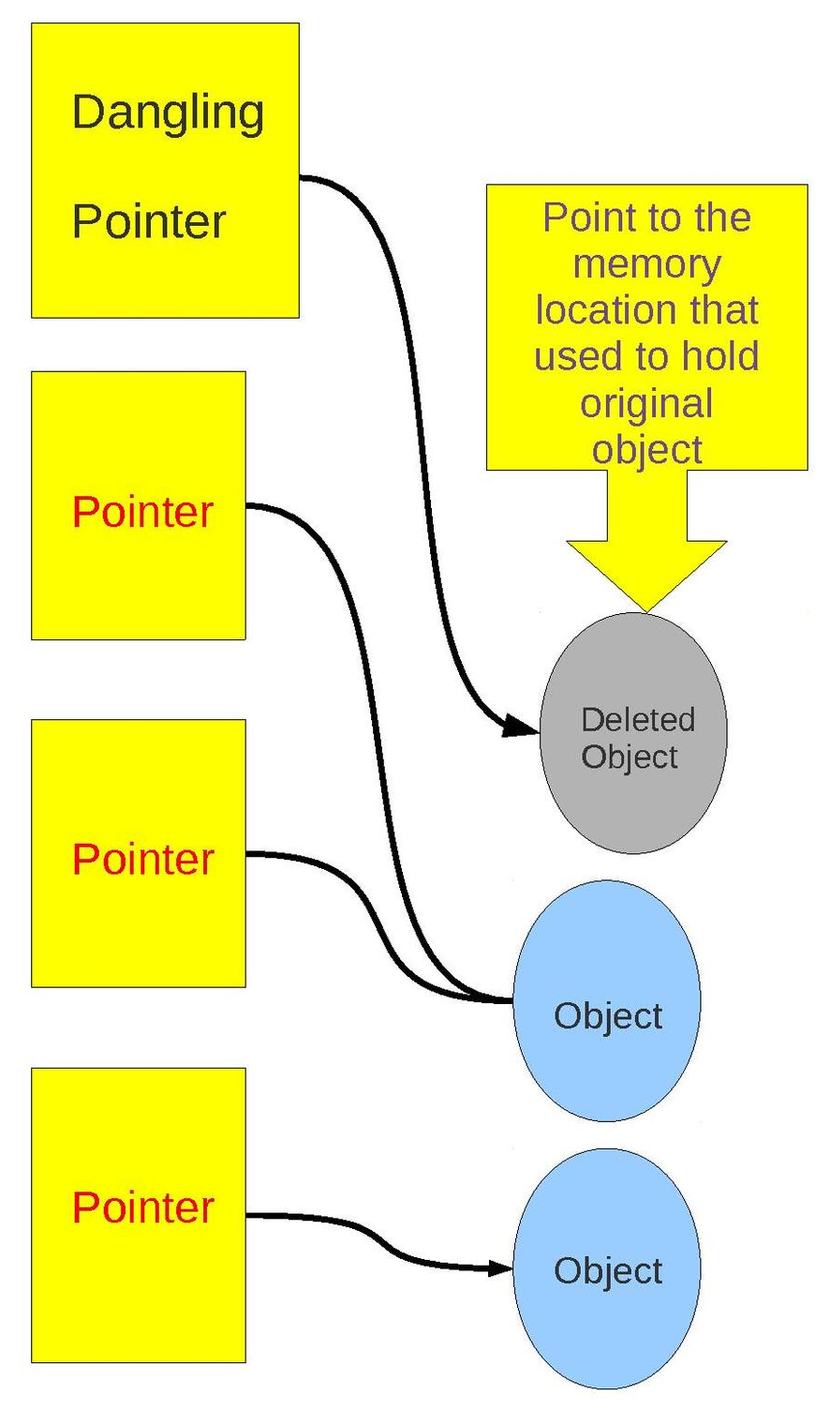
Dangling pointer
Speicher & Zeiger
ein Zeiger, der nicht auf gültige Daten verweist
die Daten wurden möglicherweise freigegeben
der Speicher, auf den verwiesen wird, enthält undefinierten Inhalt
Dereferenzierung eines solchen Zeigers führt zu undefiniertem Verhalten!
Class *object = new Class();
Class *object2 = object;
delete object;
object = nullptr;
// now object2 points to something which is not valid anymore
Object *method() {
Object object;
return &object;
} // returned pointer points to object on stack
Object *object2 = method();
// object2 points to an object which has been removed from stack after exiting the function

Slide 16
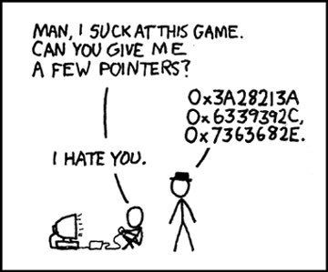

Fine!

Slide 17
Modularisierung
17

Slide 18
Module
Modularisierung
man kann den Quellcode in mehreren Dateien aufteilen
logische Gruppierung zusammengehörender Funktionen, Klassen
jede Datei bildet dadurch ein Modul
Ein Modul ist eine Sammlung von Funktionen und Variablen, die eine klar definierte Funktionalität erfüllen.
18

Slide 19
Deklaration und Definition
Modularisierung
Eine Deklaration ist eine Anweisung, die einen Namen in einen Gültigkeitsbereich (scope) einführt und
einen Typ für das benannte Objekt angibt,
eine Funktion ist vom Typ ihrer Rückgabe
optional einen Initialisierer angibt
eine Deklaration ist die Schnittstelle zur Verwendung von Modul / Klasse
meist in Headerdetein zu finden
Deklarationen können sich beliebig oft wiederholen
Eine vollständig Spezifizierung (Implementierung ) nennt man Definition.
die Definition reserviert im Unterschied zur Deklaration Speicher
die Definition ist immer auch eine Deklaration
Jeder Name darf nur einmal definiert sein! (one definition rule)
19

Slide 20
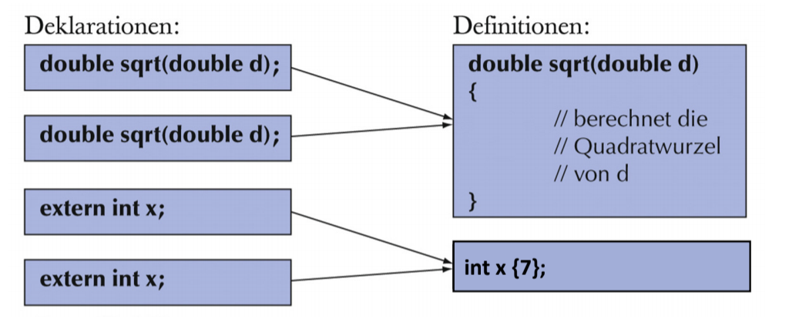
Deklaration und Definition
Modularisierung
durch die Unterscheidung Deklaration-Definition lässt sich das Programm auch in mehrere Teile (Dateien) zerlegen,
Aufteilung erlaubt, dass die Teile getrennt kompiliert werden können
Jeder Teil muss alle Deklarationen kennen - müssen konsistent sein!
der Linker verknüpft den Objektcode
das Schlüsselwort extern
gibt an, dass die nachfolgende Deklaration keine Definition ist
20

Slide 21
Deklaration und Definition, Headerdateien
Modularisierung
Headerdateien werden mit der #include Direktive vom Präprozessor in die
Quellcode-Datei eingefügt.
token.h
// Deklarationen:
Token get_token();
Verwende niemals #include any.CPP
token.cpp
calculator.cpp
#include “token.h”
// Definitionen:
Token get_token()
{
test_token_available();
return token_list.first()
}
…
#include ”token.h”
// Verwendung:
int main()
{
…
Token mt = get_token();
}
21

Slide 22
Headerdateien. Libraries
Modularisierung
Funktionsprototypen (Funktionsdeklarationen) werden in einer separaten Datei groupiert (Headerdatei)
eine Bibliothek besteht aus einer Reihe von Funktionen, die für die Wiederverwendung von anderer Programme implementiert wurde
Bibliotheken werden im Allgemeinen so verteilt:
eine Headerdatei (.h) mit den Funktionsprototypen und
eine Binärdatei (.dll oder .lib), die die kompilierten Implementierungen enthält
Der Quellcode der Definitionen (cpp) muss nicht verteilt werden!
22

Slide 23
Headerdateien. Libraries
Modularisierung
die Bibliotheksbenutzer benötigen nur die Funktionsprototypen (aus der Headerdatei), nicht die Implementierung
die Funktionsspezifikation ist von der Implementierung getrennt
der Linker stellt alles zusammen
die statische Verknüpfung (linking) erfolgt zur Kompilierungszeit und die .lib ist vollständig in der ausführbaren Datei enthalten
verursacht eine Vergrösserung der resultierenden ausführbaren Datei
die dynamische Verknüpfung (DLL-Dateien) enthält nur die Informationen, die zur Laufzeit zum Suchen und Laden der DLL benötigt werden, die ein Datenelement oder eine Funktion enthält.
23

Slide 24
Modulare Programme
Modularisierung
der Code eines C ++-Programms ist in mehrere Quelldateien aufgeteilt:
h-Dateien - enthalten die Funktionsdeklarationen (die Schnittstellen)
cpp-Dateien - enthalten die Funktionsimplementierungen
Vorteil: die .cpp-Dateien können separat kompiliert werden
gilt auch für Testing
immer wenn eine Headerdatei geändert wird, müssen alle Dateien die sie verwenden (direkt oder indirekt) neu kompiliert werden
Die Headerdatei ist ein Vertrag zwischen dem Entwickler und dem Anwender einer Bibliothek, die die Datenstrukturen beschreibt und gibt die Argumente und Rückgabewerte für Funktionsaufrufe an
Der Compiler setzt den Vertrag durch, indem er die Deklarationen für alle Strukturen und Funktionen benötigt, bevor sie verwendet werden
Aus diesem Grund muss die Headerdatei eingebunden sein.
24

Slide 25
Präprozessordirektiven
Modularisierung
Anweisungen denen ein Hash-Zeichen (#) vorangestellt ist, werden vor der Kompilierung vom Präprozessor ausgeführt
#include headerdatei
wenn die Headerdatei in <> eingeschlossen ist, wird die Datei in den Systemverzeichnissen durchsucht
wenn der Header in ”” eingeschlossen ist, wird die Datei zuerst im aktuellen Verzeichnis und dann in den Systemverzeichnissen durchsucht
#define macro replacement
jedes Auftreten des macro im Code wird durch replacement ersetzt
zB ein Mechanismus für platformabhängige Compilierung
Achtung: keine gute Idee für Konstante! (nicht typsicher)
25

Slide 26
Präprozessordirektiven
Modularisierung
#ifdef Macro, ..., # endif
der Codeabschnitt zwischen diese beiden Anweisungen wird nur kompiliert, wenn das angegebene Macro definiert wurde
#ifndef Macro, ..., # endif
der Codeabschnitt zwischen Diese beiden Anweisungen wird nur kompiliert, wenn das angegebene Macro nicht definiert wurde
#ifndef #define und #endif können als Include-Guards verwendet werden
Include-Guards helfen mehrfach includes zu vermeiden, wenn eine Datei von mehreren Modulen gebraucht wird
Verursachen Kompilationsfehler (One Definition Rule)
#pragma once direktive (in Headerdatei) verhindert mehrfaches einfügen
26

Slide 27
Testen
Objektorientierte Programmierung 2023

Slide 28
Teststrategien für Programme
Testen
Manuelles Testen:
Benutzer macht vorgeschriebene Eingabe
Benutzer überprüft ob das Programm die erwartete Ausgabe erzeugt
Automatisches Testen:
Programmierer schreibt extra Code für Programmteile (Module, Funktionen) → UNIT Testing
Testcode ruft Funktionen mit vorgeschriebener Eingabe auf
Testcode überprüft, ob die Rückgabe dem erwarteten Ergebnis entspricht
Objektorientierte Programmierung 2023

Slide 29
Automatisches Testen
Testen
Hilfsmittel aus der Standardbibliothek zum Überprüfen von erwarteten Ergebnis.
void assert (int expr);
wenn der Ausdruck auf 0 (oder false) ausgewertet wird, wird eine Nachricht auf die Standardausgabe geschrieben und die Ausführung wird gestoppt
die Ausgabe enthält:
den Ausdruck, dessen Zusicherung fehlgeschlagen ist,
den Namen der Quelldatei und die Zeilennummer, wo die Zusicherung fehlgeschlagen hat.
Objektorientierte Programmierung 2023

Slide 30
Automatisches Testen - Beispiel
Testen
#include <cassert> int my_function(int a, int b) { return a + b; } void test_all() { int result = my_function(2, 2); assert(result == 5); } int main() { test_all(); }
./OOP_Vorlesung2_assert
Assertion failed: (result == 5), function test_all, file Vorlesung2_assert.cpp, line 9.
Process finished with exit code 134 (interrupted by signal 6: SIGABRT)
Objektorientierte Programmierung 2023

Slide 31
Objektorientierte
Programmierung

Slide 32
Hintergrund und Motivation
Objekte und Klassen
Vor OOP war prozedurale Programmierung
Code (Anweisungen, Funktionen)
Daten (Strukturen)
→ sind meist eng gekoppelt!
Menschliches Verständnis von der Welt unterscheidet Objekte und Prozesse
Objekte (physisch oder informationell)
Prozesse verändern/verwandeln Objekte
Objektorientierte Programmierung 2023

Slide 33
OOP Grundlagen I
Objekte und Klassen
Software dient zur Lösung einer Aufgabe/Problem
Entwicklern verwenden Kategorien des Problemraums
das Problem wird in eine Menge von Objekten zerlegt
die Wirklichkeit wird modelliert
Objekte werden abstrahiert in Klassen
Prozesse werden abstrahiert in Methoden / Klassen
Die Lösung des Problem besteht aus der geordneten Interaktion der Objekte
Objektorientierte Programmierung 2023

Slide 34
OOP Grundlagen II
Objekte und Klassen
Softwareentwicklung löst eine Aufgabe
es werden Objekte identifiziert
die Attribute der Objekte werden definiert
das Verhalten der Objekte wird beschrieben, also wie Objekte interagieren (Methoden)
Vorteile
Programm erhält kompakte Struktur (Modularity)
Es ergeben sich Teile die wiederverwendbar sind (Reuse)
Objektorientierte Programmierung 2023

Slide 35



Objekte und Klassen
Objekte in der realen Welt
Objekt = Eigenschaften + Verhalten
Objektorientierte Programmierung 2023

Slide 36
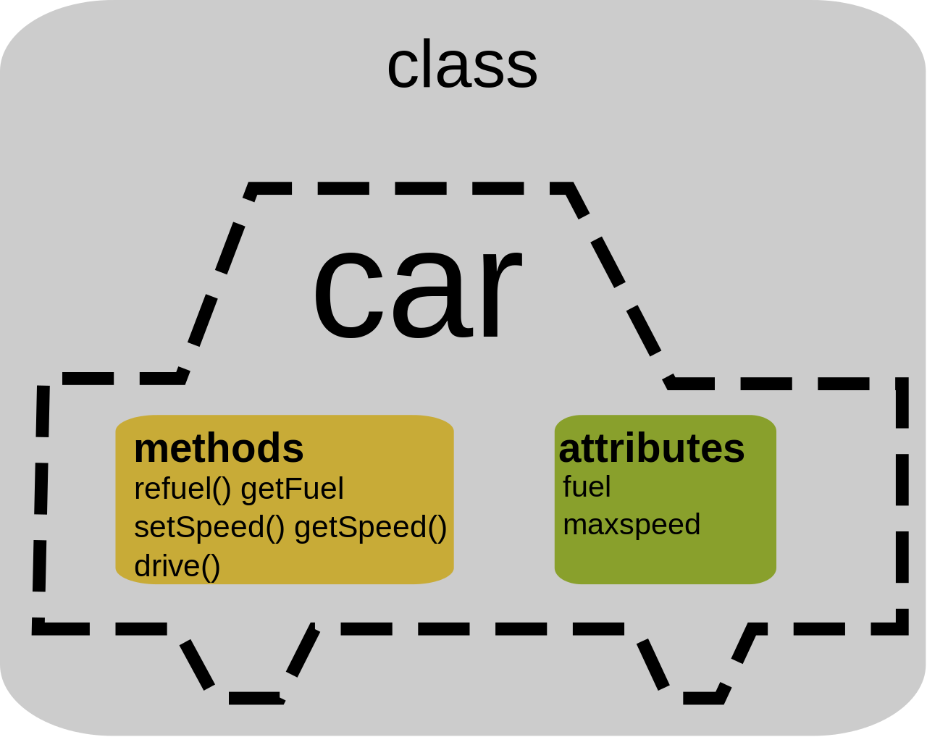
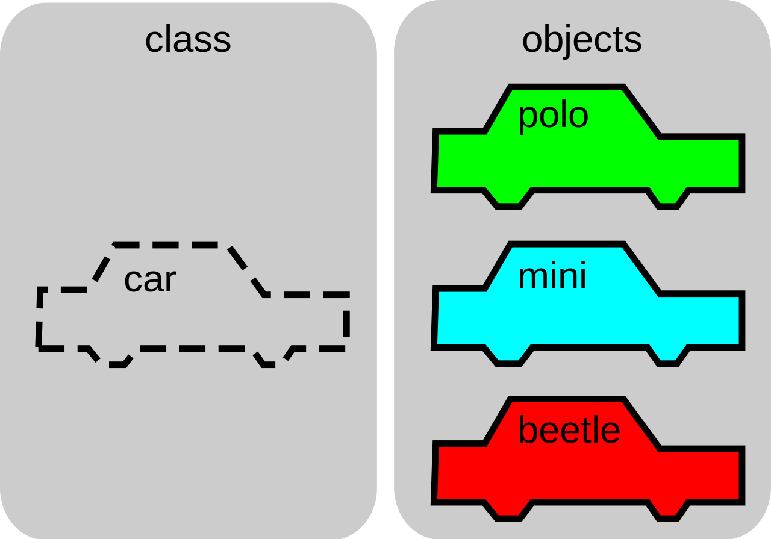
Klassen und Objekte
Klassen sind allgemeine Beschreibung von Arten von Objekten (z.B. Autos)
Objekte sind Instanzen von Klassen (z.B. mein Dacia)
Klassen werden definiert durch Abstraktion von existierenden Objekten

Slide 37
OOP Grundbegriffe
Objekte und Klassen
Kapselung: Gruppierung von Daten und Funktionen als Objekte.
Abstraktion: Klassen für Typen von öhnlichen Objekten. Trennung der Spezifikation eines Objekts von seiner Implementierung
Vererbung: Erlaubt Code zwischen verwandten Typen wiederzuverwenden
Polymorphismus: Ein Objekt kann einer von mehreren Typen sein. Abhängig von seinem Typ wird seinem Verhalten zur Laufzeit bestimmt
Objektorientierte Programmierung 2023

Slide 38
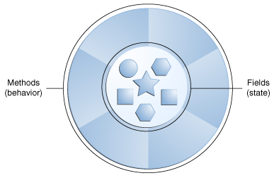
Objekte und Klassen
Software Objekte
Abbild von Objekten der realen Welt
der Zustand - wird in Feldern (Daten/Attribute) gespeichert;
das Verhalten - wird durch Methoden umgesetzt.
Objektorientierte Programmierung 2023

Slide 39
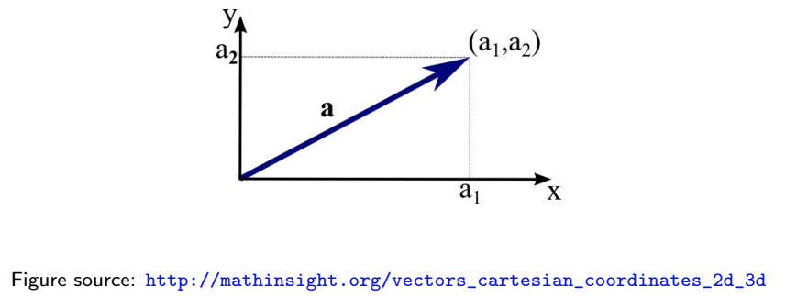
Beispiel - 2D Vector
Objekte und Klassen
Attribute
x-Wert
y-Wert
Verhalten
addieren
multiplizieren
subtrahieren
drehen
Objektorientierte Programmierung 2023

Slide 40
Objekte und Klassen in C++

Slide 41
Klassen-Deklaration (in Headerdatei)
Objekte und Klassen
class Vector2D
{
private:
double xCoordinate;
double yCoordinate;
public:
/*
Rotate the given vector by the given angle (in degrees).
*/
void rotate (double angle);
/*
Multiplies the 2D Vector with the given scalar.
*/
void multiplyByScalar (double scalarValue);
...
};
Objektorientierte Programmierung 2023

Slide 42
Unterschied zu Python
Objekte und Klassen
class Vector2D:
def __init__ (self):
self.__xCoordinate = 0.0
self.__yCoordinate = 0.0
def rotate (self, angle):
pass
def multiplyByScalar (self, scalarValue):
pass
Objektorientierte Programmierung 2023

Slide 43
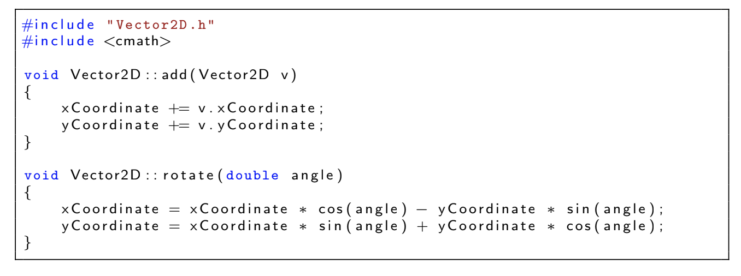
Methoden-Implementierung
Objekte und Klassen
(in einer separaten CPP-Datei)
man verwendet den Scope-Operator :: um anzugeben, dass die Funktion die Methode einer Klasse implementiert
Objektorientierte Programmierung 2023

Slide 44
Methoden-Implementierung
Objekte und Klassen
Methoden können auch in der Klassendeklaration (Headerdatei) implementiert werden
dies ist gut geeignet für Inline-Methoden
solche ersetzt der Compiler durch den tatsächlichen Code der Funktion (daher performanter in der Ausführung)
am besten für kurze Funktionen geeignet
Beispiel:
inline double get_xCoordinate ();
Die Headerdatei dient als Definition der Schnittstelle der Klasse
Sollte sich daher seltener ändern
Änderungen machen eine erneute Kompilierung aller Verwender/Aufrufer notwendig
Objektorientierte Programmierung 2023

Slide 45
Beispiel
Objekte und Klassen
class Punkt {
private:
short x; short y;
public:
short get_x() { return x; }
short get y() { return y; }
void set(short sx, sy) { x = sx; y = sy; }
};
int main () {
short x = 1;
Punkt P;
P.set(x, 5);
P.set(P.get_x(), 123);
return(0);
}
Objektorientierte Programmierung 2023

Slide 46
Attribute
Objekte und Klassen
Attribute haben
einen Namen
einen Typ
einen Zugriffsmodifikator
private: std::string farbe;
Objektorientierte Programmierung 2023

Slide 47
Attribute
Objekte und Klassen
Zugriffsmodifikatoren definieren, von wo und wie die Attribute und Methoden einer Klasse zugegriffen werden können
public Felder/Methoden können von überall zugegriffen werden
private Felder/Methoden können nur innerhalb der Klasse zugegriffen werden
der Standard Zugriffsmodus für Klassen ist private (für struct ist er public)
Objektorientierte Programmierung 2023

Slide 48
Attribute
Objekte und Klassen
Kapselung – Attribute sollen nur durch Methoden zugänglich sein
getters (z.B. get_xCoordinate() )
setters (z.B. set_xCoordinate(double x) )
this - ein Zeiger auf die aktuelle Instanz
dieser Zeiger ist implizit definiert und in jeder Methode vorhanden
Hilfreich wenn ein Methodenparameter den selben Namen hat wie ein Klassenfeld hat
double getXCoordinate() { this->xCoordinate; }
double setXCoordinate(double xCoordinate)
{ this->xCoordinate = xCoordinate; }
Objektorientierte Programmierung 2023

Slide 49
const Methoden
Objekte und Klassen
Methoden können als const deklariert werden
solche Methode darf die Daten der Klasse nur lesen
der Compiler kontrolliert dies!
class Complex{
public:
double real() const {return re;} // ok, re wird kopiert
const double& real() const {return re;} // ok, nur konstante Referenz
double& real() const {return re;} // Fehler re könnte verändert
void addToReal(double x) const {re += x;} // Fehler: re verändert
private:
double re, im;
};
Objektorientierte Programmierung 2023

Slide 50
Objekterzeugung - der Konstruktor
Objekte und Klassen
Der Konstruktor ist eine spezielle Methode, die aufgerufen wird wenn eine Instanz einer Klasse angelegt wird
Konstruktoren tragen den Namen der Klasse
Wird vom Benutzer keine eigene Implementierung vorgenommen, dann wird automatisch ein Standardkonstruktor erzeugt
class MyClass {
public:
// Standardkonstruktor
MyClass() {
// wird beim Anlegen eines Objekts aufgerufen
}
};
Objektorientierte Programmierung 2023

Slide 51
Konstruktor
Objekte und Klassen
eine Klasse kann einen, keinen oder auch mehrere Konstruktoren haben
gibt es mehrere Konstruktoren, so müssen sich diese anhand der Funktion-Signatur unterscheiden (wie beim überladen)
im Konstruktor werden dann alle notwendigen Initialisierungen durchgeführt. Das aufrufende Programm kann diesen Prozess durch Parameter steuern.
Objektorientierte Programmierung 2023

Slide 52
Standardkonstruktor
Objekte und Klassen
Ein Standardkonstruktor
kann ohne Argumente aufgerufen werden;
hat keine Argumente oder
alle Argumente sind implizit
beim Erstellen eines Arrays von Objekten wird für jedes Element der Standardkonstruktor aufgerufen
Benutzerdefinierter Konstruktor vorhanden…
Ja. Der Compiler verwendet diesen.
Nein. Der Compiler definiert den Standardkonstruktor
Objektorientierte Programmierung 2023

Slide 53
Fortsetzung folgt…

Slide 54
Fragen und Antworten

